Slide 1
메인화면

Slide 2





에어비앤비: 휴가용 임대 숙소, 통나무집, 비치 하우스, 독특한 숙소 및 체험 (airbnb.co.kr)
호스트
메인화면에 이벤트
로그인
회원가입
공지사항
이벤트
신한카드로
5% 즉시 할인
같이
캠핑가자
최대
10,000원
캠핑족들 모여라, 캠핑 알아가자
크루 구하기

Slide 3
에어비앤비: 휴가용 임대 숙소, 통나무집, 비치 하우스, 독특한 숙소 및 체험 (airbnb.co.kr)
호스트
아이콘 참고사이트
https://www.flaticon.com/
호스트 로그인
로그인
Bootstrap Glyphicon Components (w3schools.com))
로그인 안되었을 경우,
창 나타나기
로그인
회원가입
공지사항
이벤트
같이
캠핑가자
로그인 되었을 경우,
창 나타나기
캠핑족들 모여라, 캠핑 알아가자
메시지
마이페이지
크루만들기
1:1문의
크루 구하기
로그인 안되었을 경우, alert로 로그인 요구

Slide 4
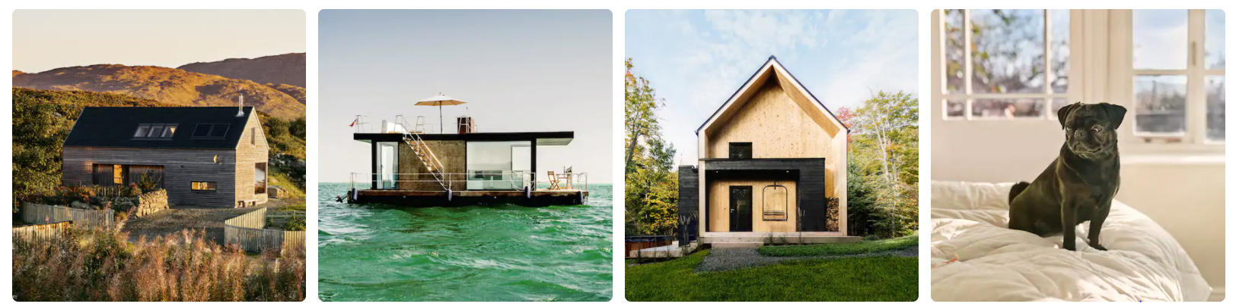
컨셉 - 테마유형
어떤 곳을 갈까?
자연
해안
도심
반려동물

Slide 5
컨셉 - 활동 유형
스트레스 뿌시러 가자!
등산
낚시
수상레저
힐링

Slide 6
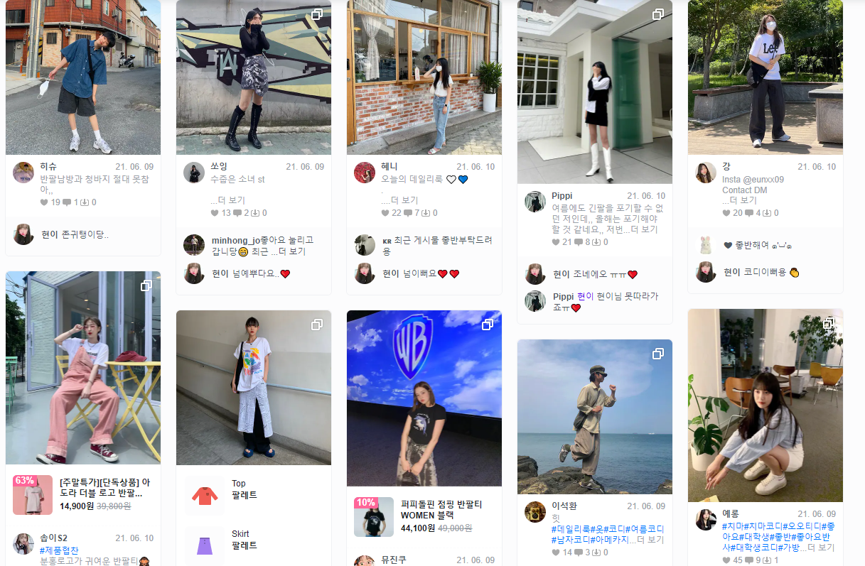
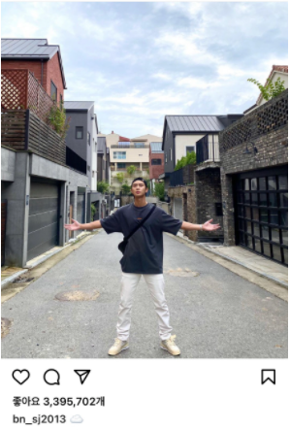
소통
스타일쉐어 (styleshare.kr)
좋아요/ 댓글 기능

Slide 7
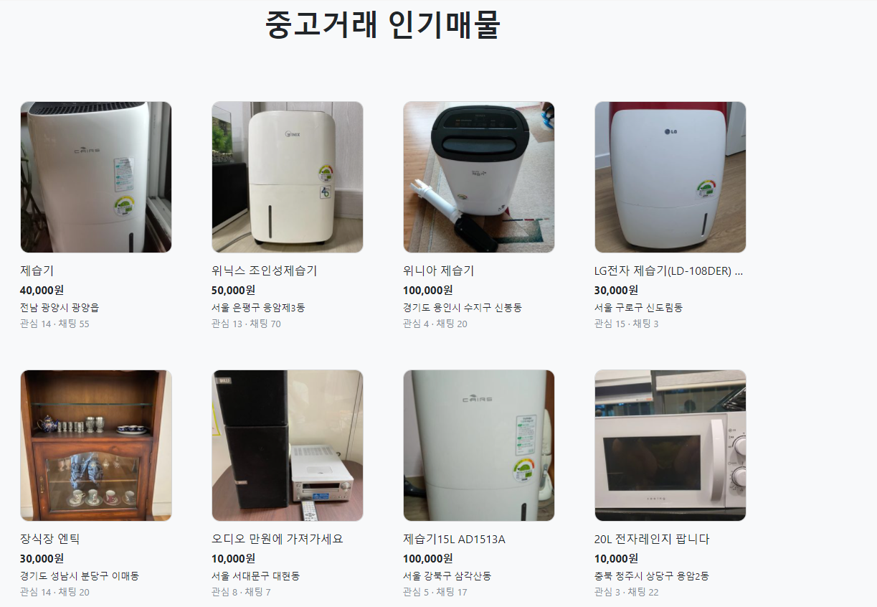
중고거래
당신 근처의 당근마켓 (daangn.com)
저장기능/ 메시지보내기

Slide 8
세부화면

Slide 9
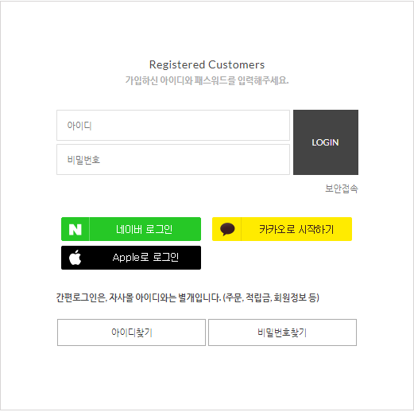


LOGIN
호스트 회원가입

Slide 10
회원 회원가입
JOIN US
아이디
비밀번호
휴대폰 번호

Slide 11
호스트 회원가입
JOIN US
아이디
비밀번호
숙소 이름
캠핑장 유형 -> 체크박스(여러개가능)
위치-> 우편번호, 위도경도, 도로명주소,소재지번주소
최대 수용 인원 : + -로 선택 (야영장사이트수)
편의시설 -> 체크 박스(여러개가능)
요금
다음

Slide 12
호스트 회원가입
JOIN US
캠핑장 설명 -> 텍스트에어리어
사진올리기

Slide 13




크루 만들기
지역별 알바 - 알바몬 (albamon.com)
가능한날짜
인원수
연령대
성별
장소
아무조건없이 검색 눌렀을 경우,
전체 조회
자연 해안 도심 반려동물 무관
활동
등산 낚시 수상레저 힐링 무관
검색

Slide 14
크루 만들기
모집이름
가능한날짜
필요 인원수
연령대
성별
추가사항
캠핑고수분 구해요
장소
자연 해안 도심 반려동물 무관
활동
등산 낚시 수상레저 힐링 무관

Slide 15
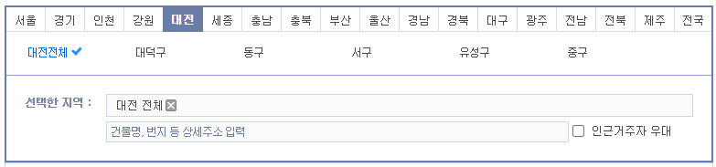
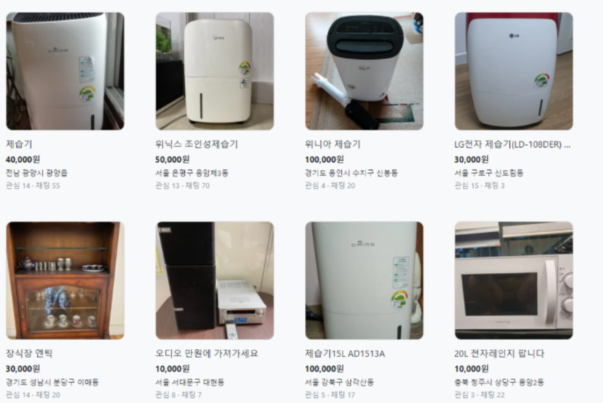
중고거래
게시물올리기
텐트 의자 요리용품 캠핑용품,,,
최근본게시물
좋아요게시물
배달가능 전체 ㅁ 가능 ㅁ
전체 ㅁ 예약중 ㅁ 판매 중 ㅁ

Slide 16
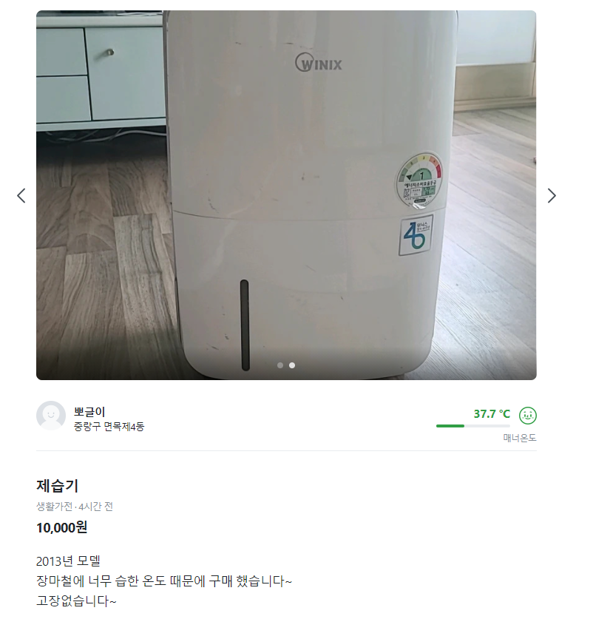
중고거래
게시물올리기
현황
예약중

Slide 17
중고거래 게시물 등록
제목
사용 횟수
분류 - 캠핑용품(체크박스)
가격
판매현황 -> 판매중
배송여부
직접만남 (위치입력)
설명
한번밖에 안썻어요.
거의 새거입니다.

Slide 18
중고거래 게시물 수정
제목
사용 횟수
분류 - 캠핑용품(체크박스)
가격
판매현황 -> 체크박스(예약중, 판매완료, 판매중)
배송여부
직접만남 (위치입력)
설명
한번밖에 안썻어요.
거의 새거입니다.

Slide 19
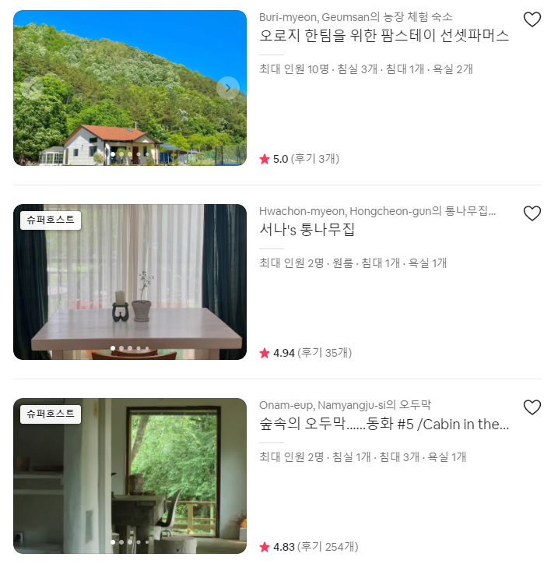
캠핑장- 컨셉 클릭시
최근본게시물
좋아요게시물

Slide 20
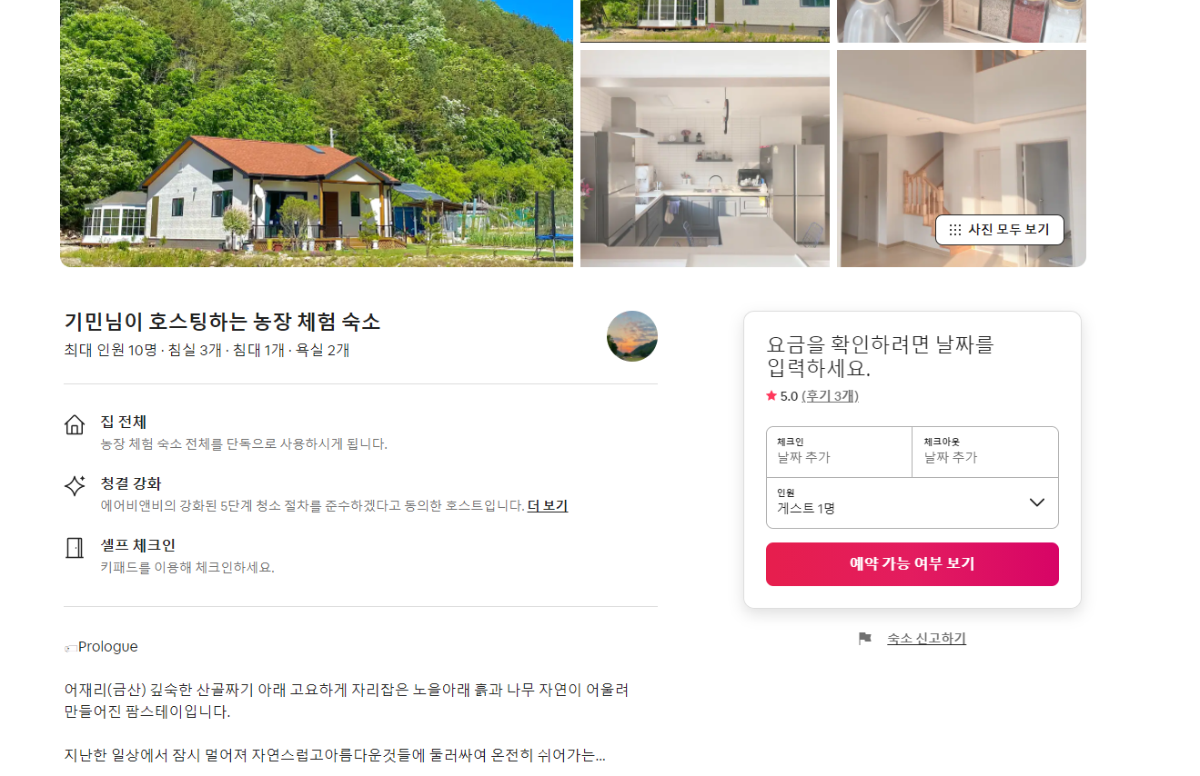
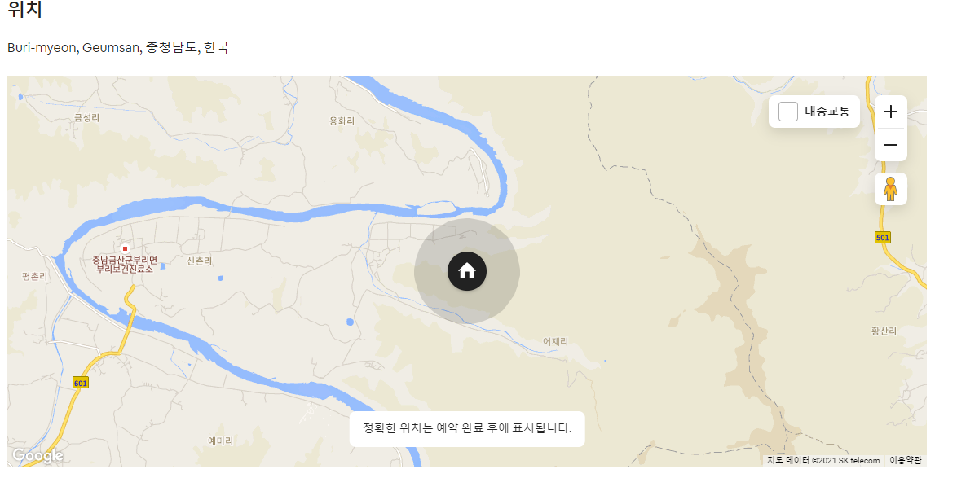
캠핑장- 컨셉 클릭시

Slide 21
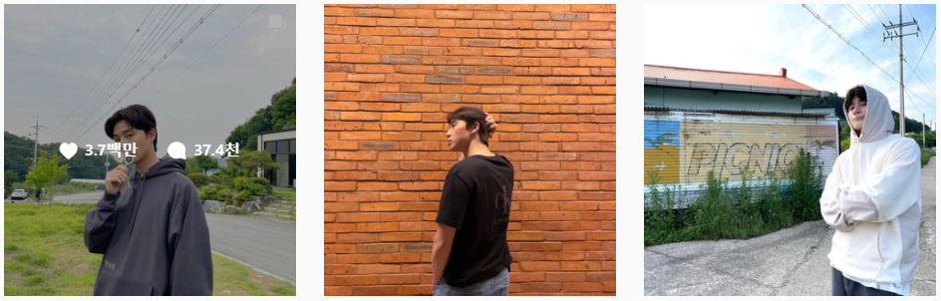
마이페이지
크루신청내역
bn_1234
P. 2000
주문내역
내정보편집
1:1문의
쪽지함
나의게시물
중고거래

